Slide 1
Simple Survey Form
이서연, 장동혁, 윤지원

Slide 2
목차
01
홈화면 및 기능
설문조사 응답페이지 및 기능
04
02
회원가입, 로그인화면 및 기능
설문조사 결과페이지 및 기능
05
03
설문조사 작성페이지 및 기능
Q&A 및 추후연구과제
06

Slide 3
01
홈화면 및 기능

Slide 4
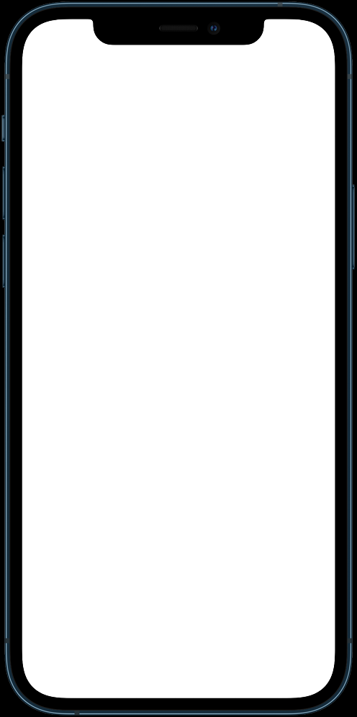
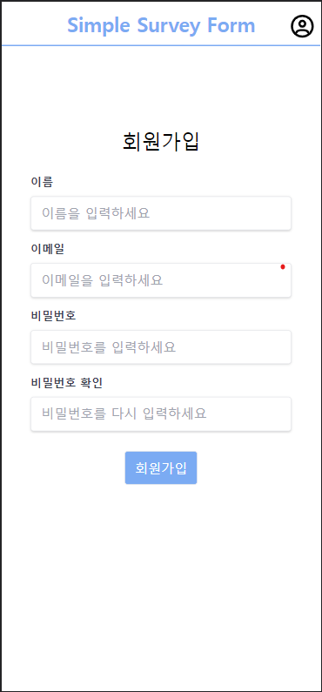

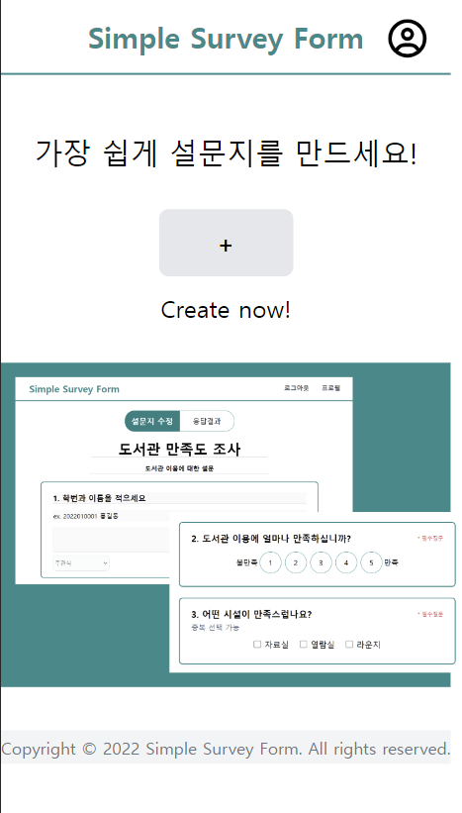
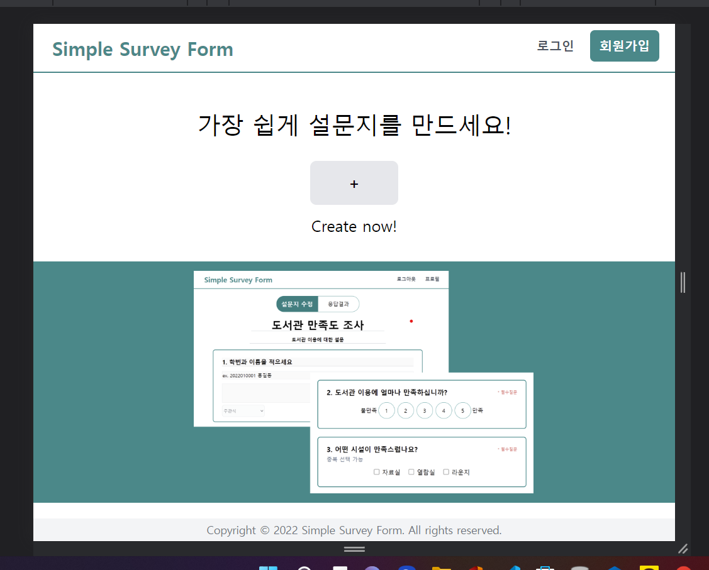
홈화면

Slide 5
홈화면
Header
Footer

Slide 6
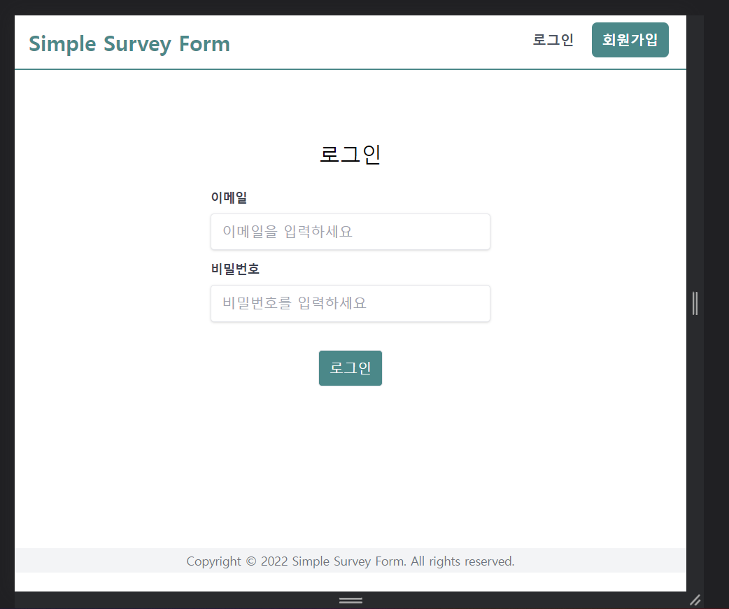
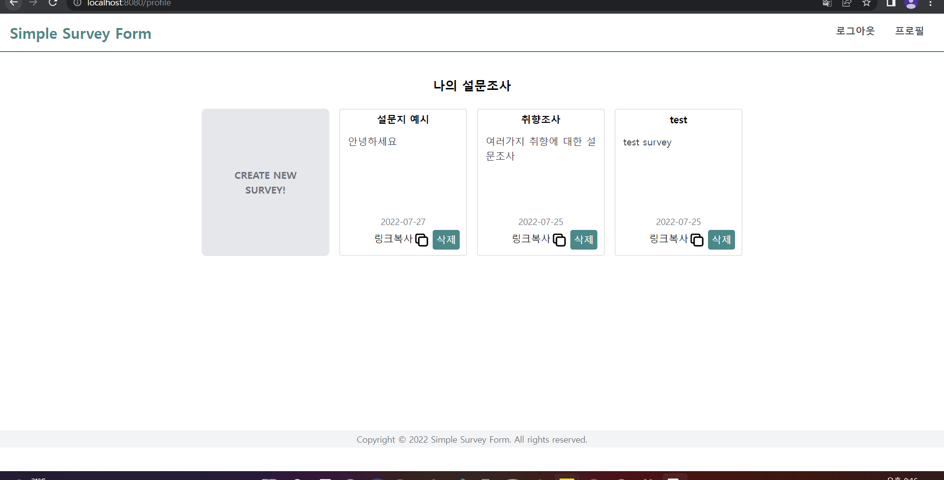
홈화면 (모니터)
로그인 안 했을때
로그인 했을때

Slide 7
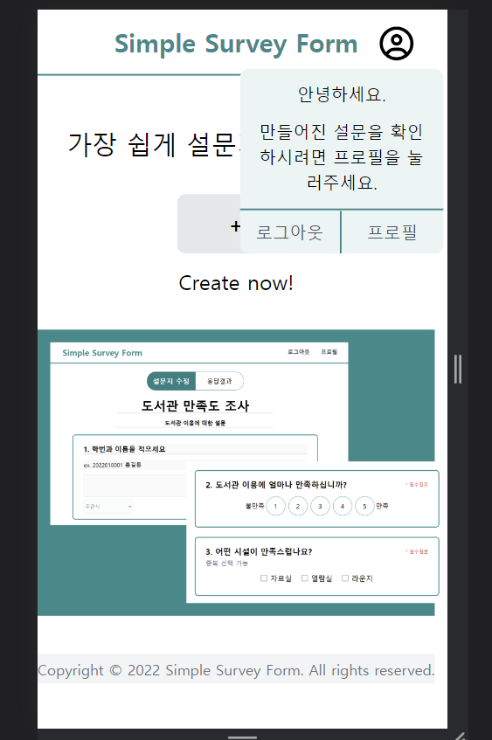
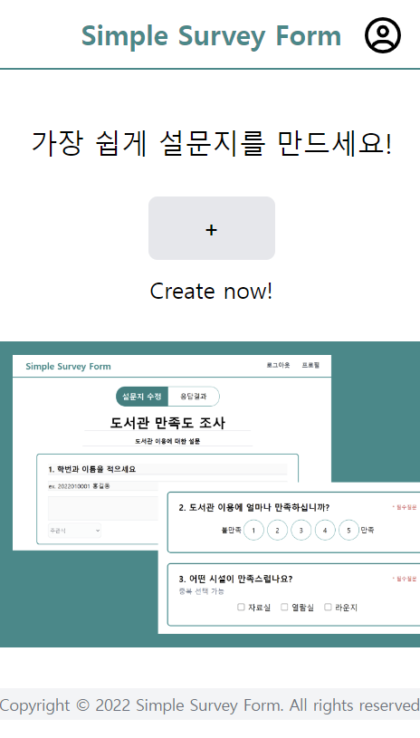
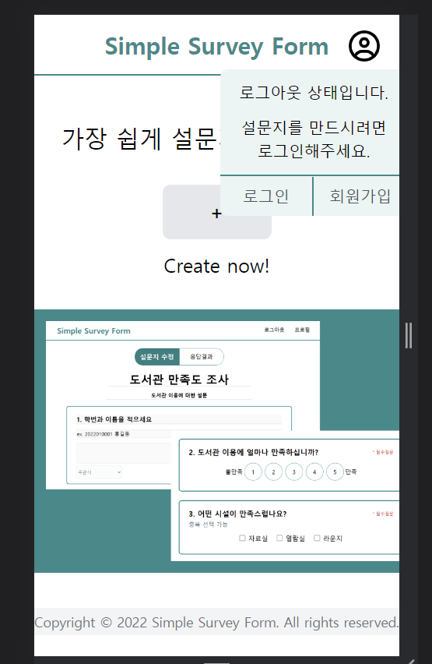
홈화면 (모바일)
로그인 안 했을때
로그인 했을때

Slide 8
02
회원가입, 로그인화면 및 기능

Slide 9
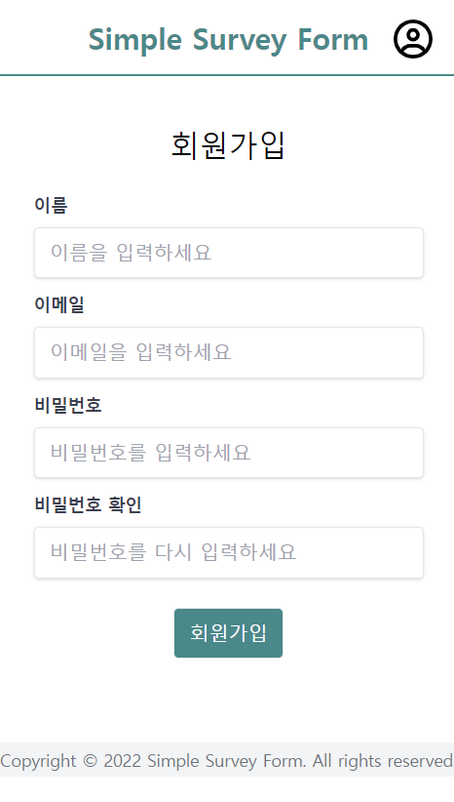
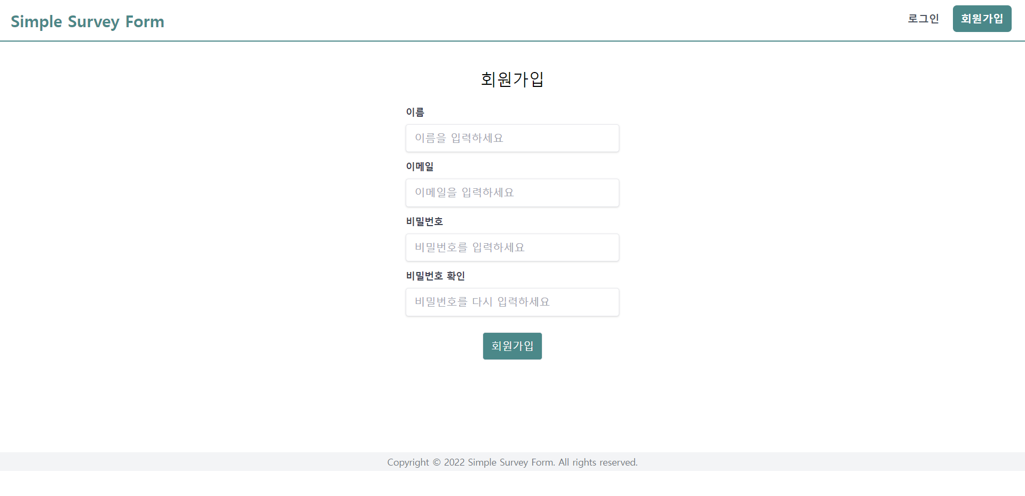
회원가입

Slide 10
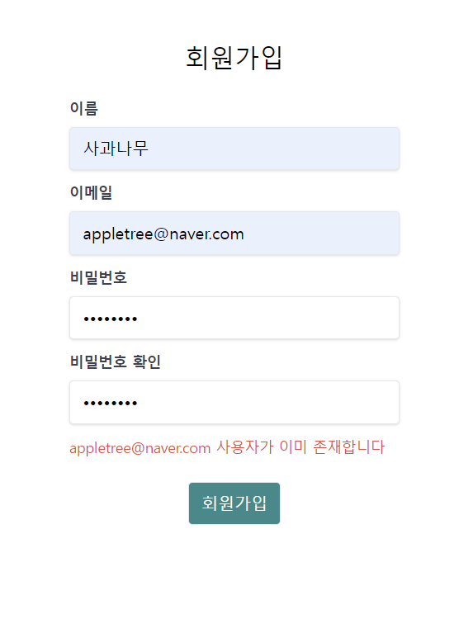
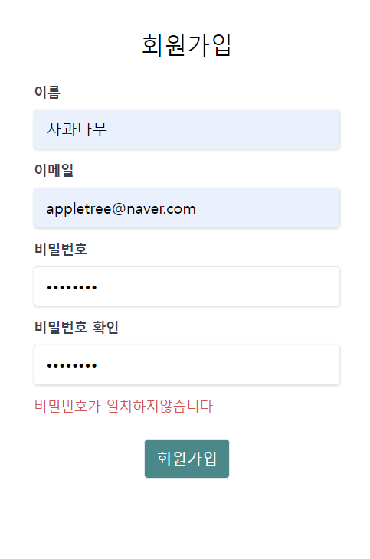
회원가입

Slide 11
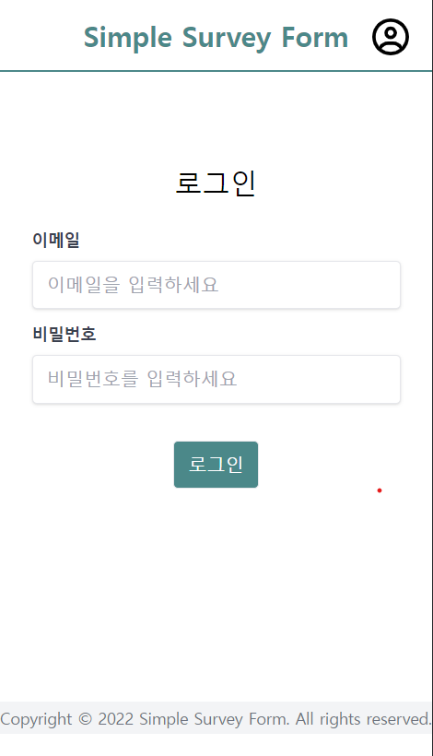
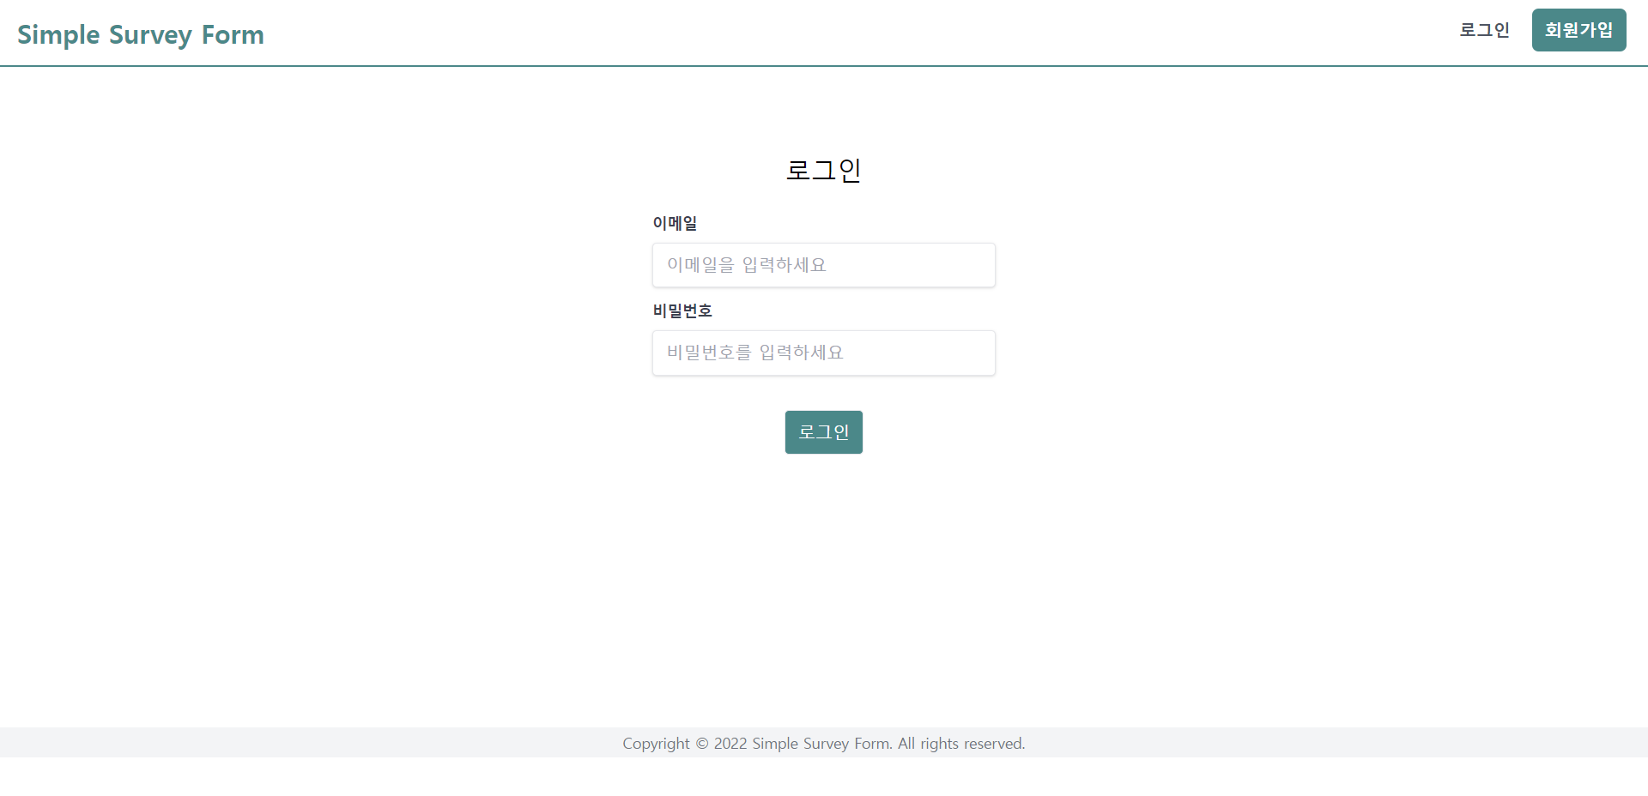
로그인

Slide 12
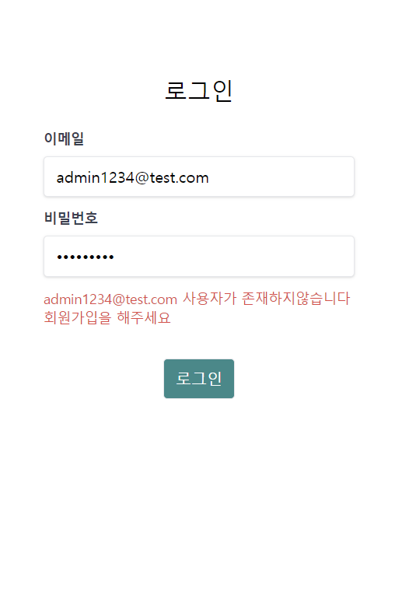
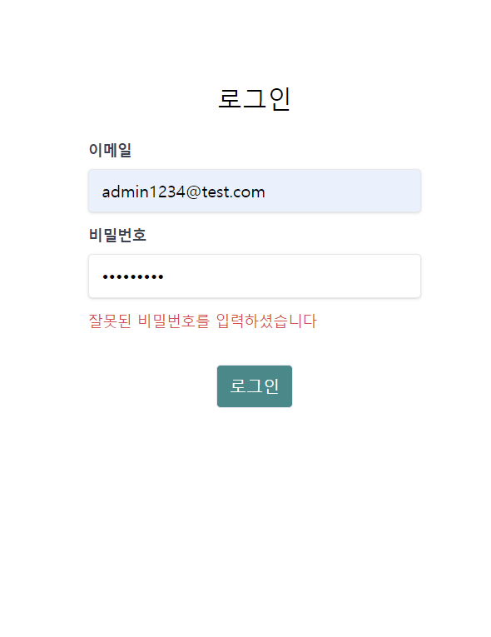
로그인

Slide 13
회원가입
1. 회원정보 전달 (아이디, 비밀번호)
3. 아이디 중복확인
CLIENT
SERVER
4. 비밀번호
암호화
DB
2. Input
에러 메시지
6. 응답
성공시 회원가입 완료 실패시 에러메시지
5. 회원정보 저장

Slide 14
로그인
CLIENT
SERVER
DB
1. 회원정보 전달 (아이디, 비밀번호)
2. 회원정보 확인
4. 세션스토리지에 회원정보 저장
3. 쿠키에
토큰 저장
5. 응답
성공시 로그인 완료 실패시 에러메시지

Slide 15
로그아웃
CLIENT
SERVER
1. 세션스토리지 저장된 토큰 삭제
2. 쿠키에 저장된 토큰 삭제

Slide 16
03
설문지 작성페이지 및 기능

Slide 17
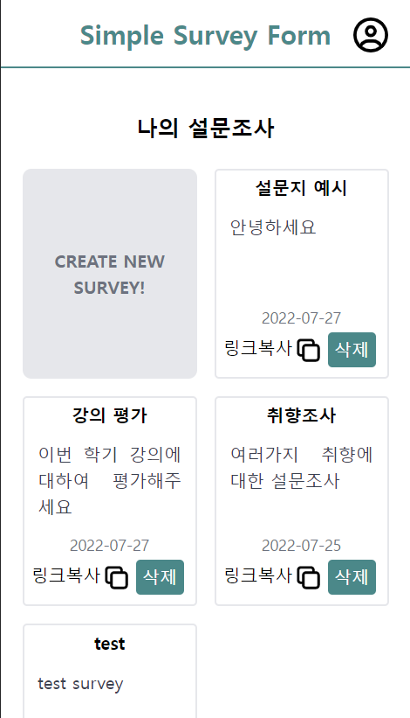
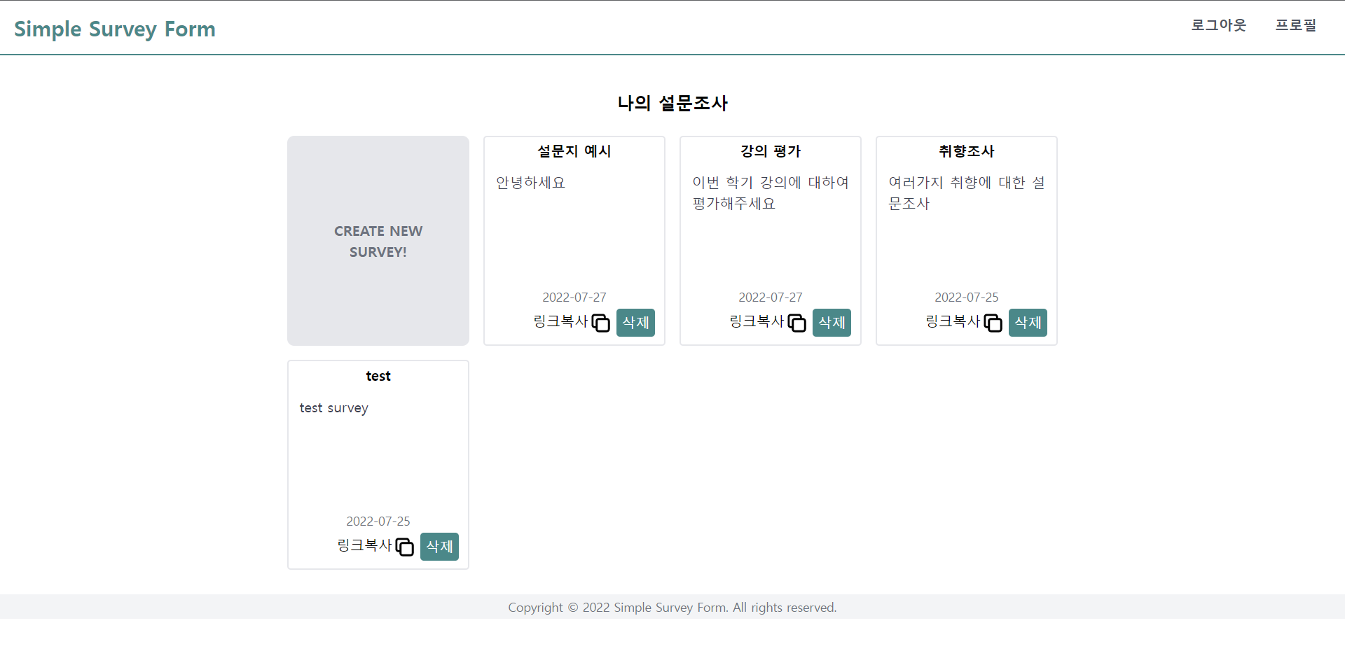
프로필 페이지
설문지 작성페이지

Slide 18
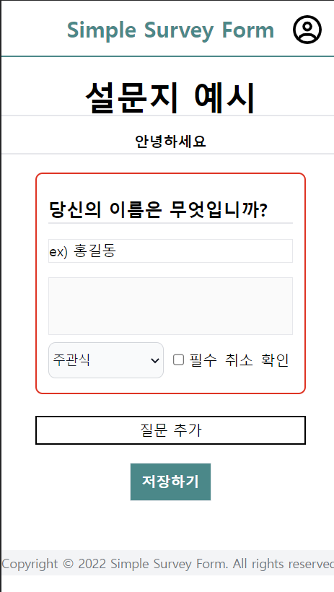
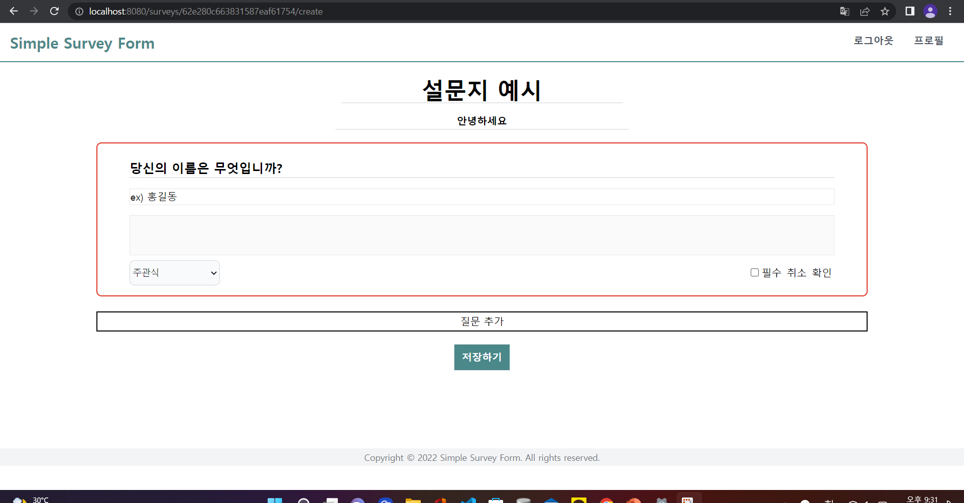
설문지 작성페이지

Slide 19
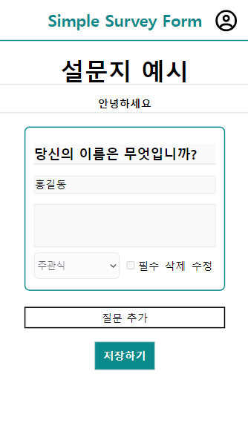
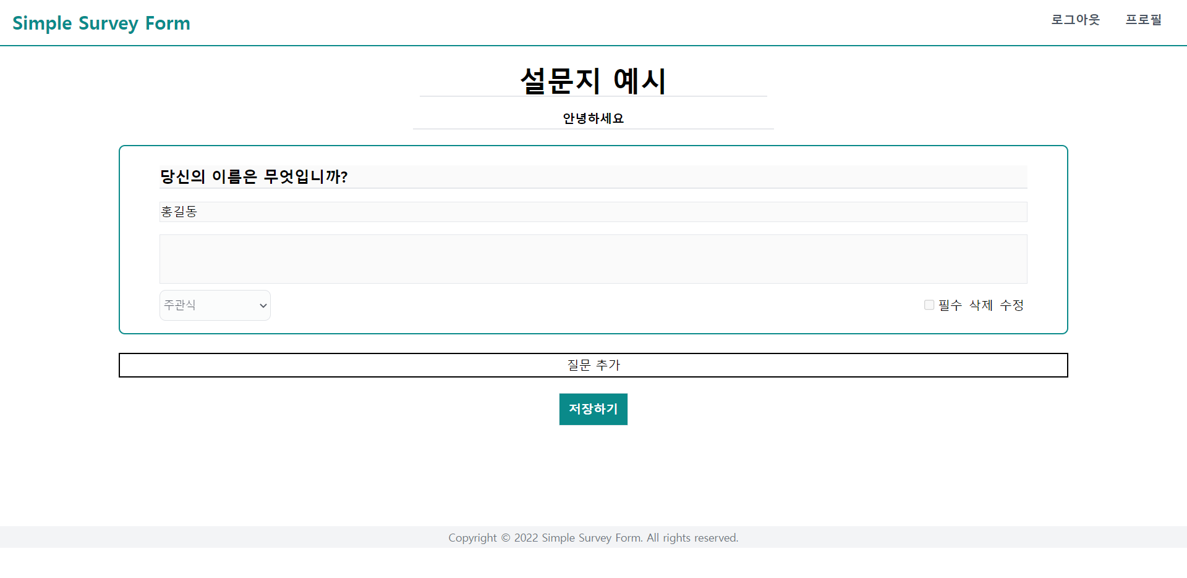
설문지 작성페이지

Slide 20
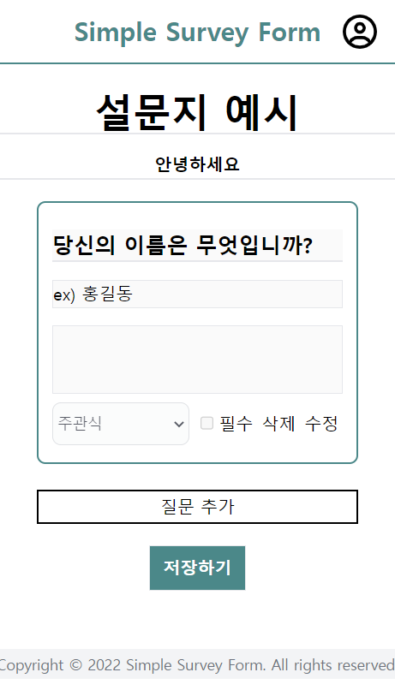
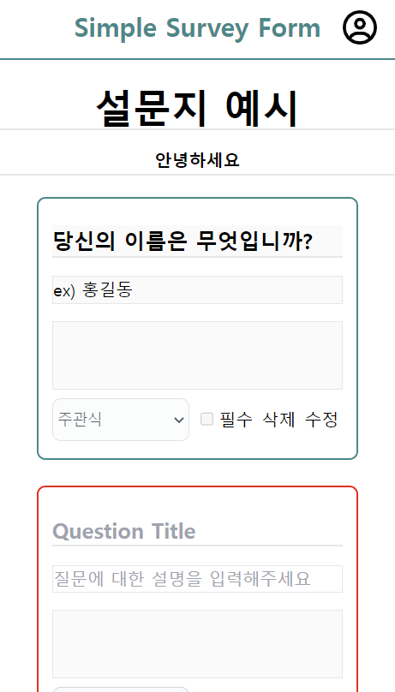
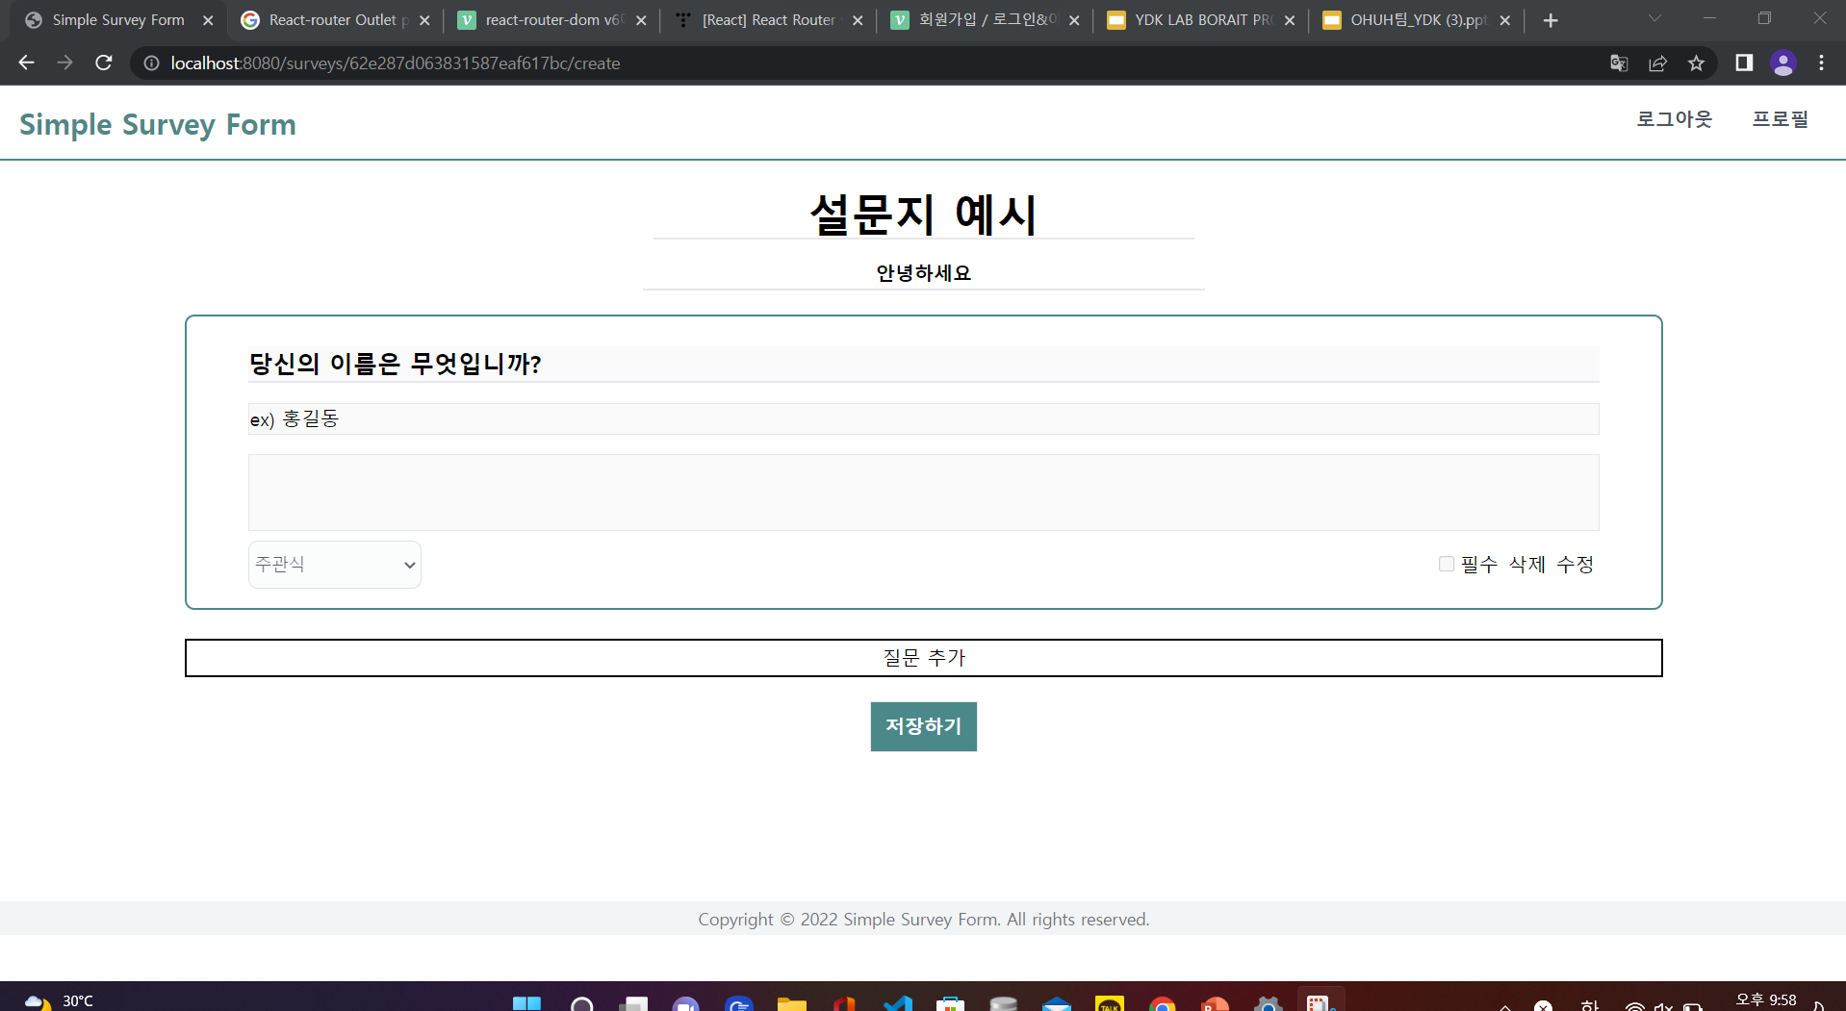
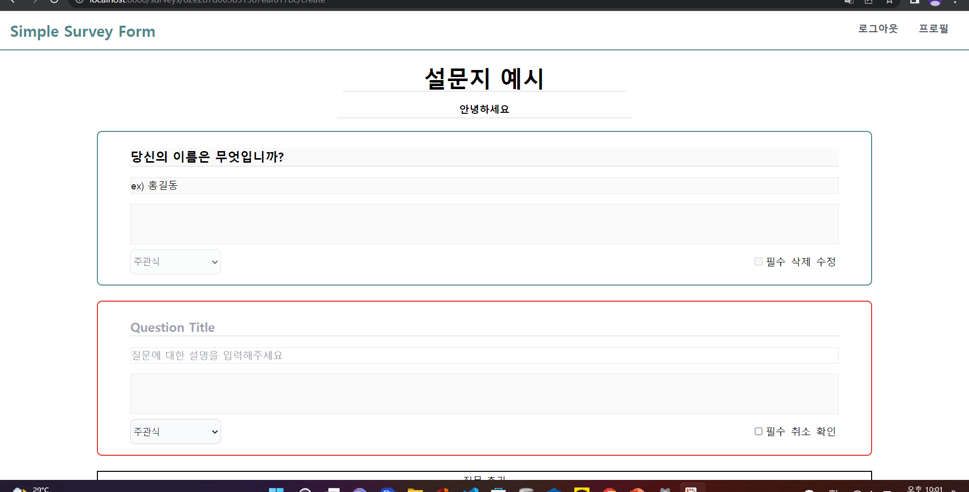
질문 추가

Slide 21
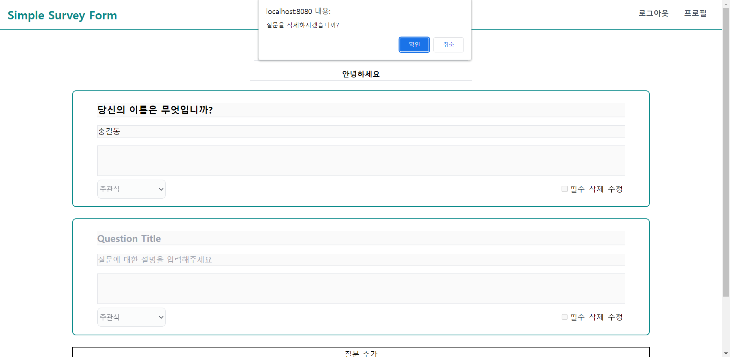
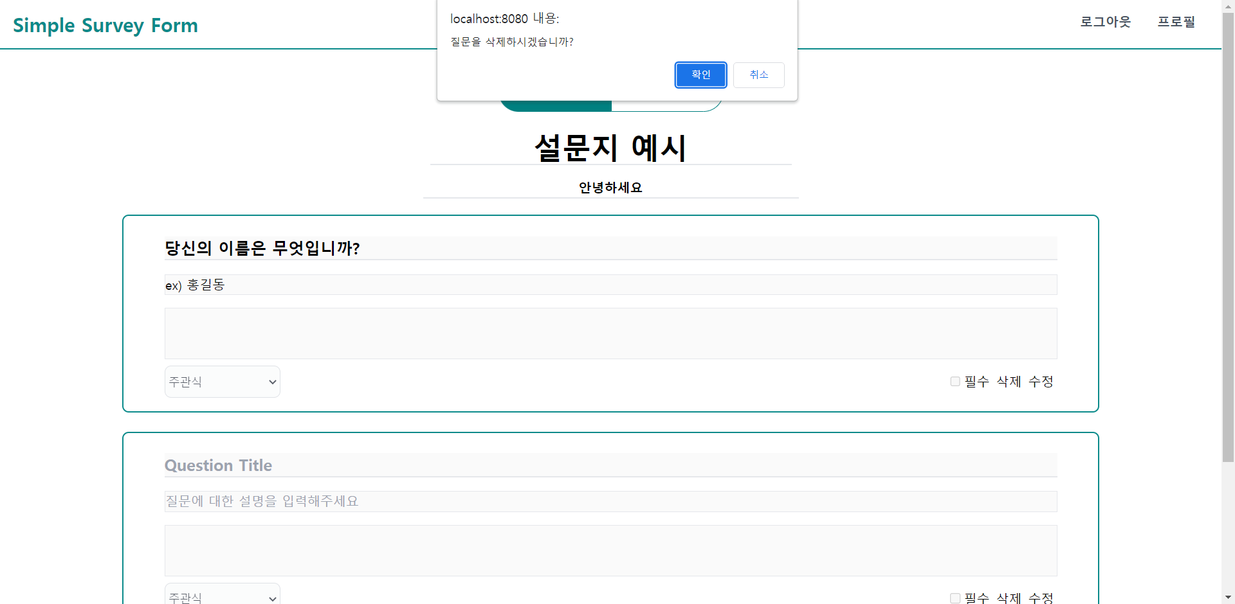
질문 삭제

Slide 22
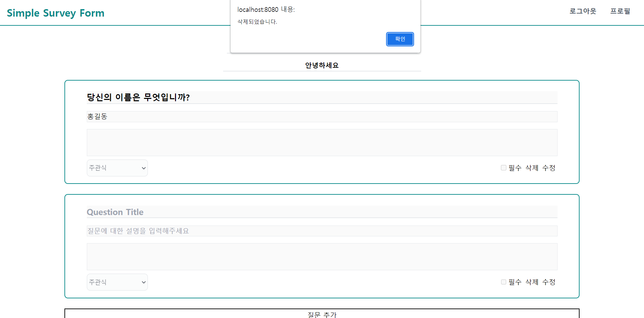
질문 삭제

Slide 23
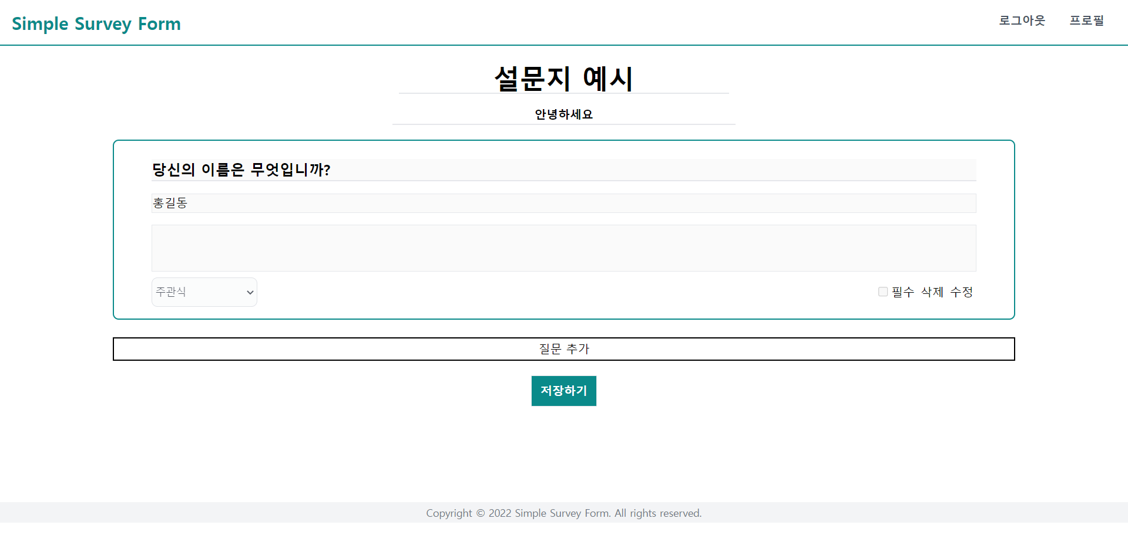
질문 삭제

Slide 24
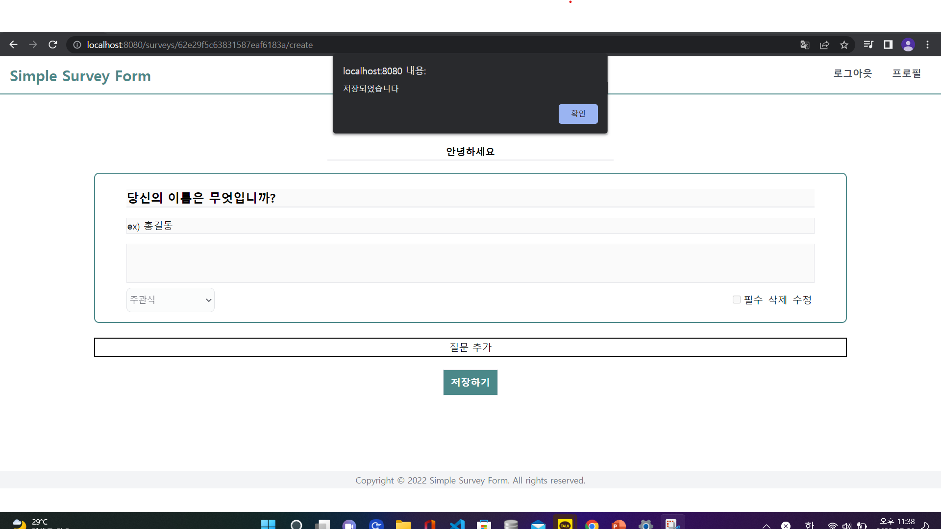
작성한 설문 저장

Slide 25
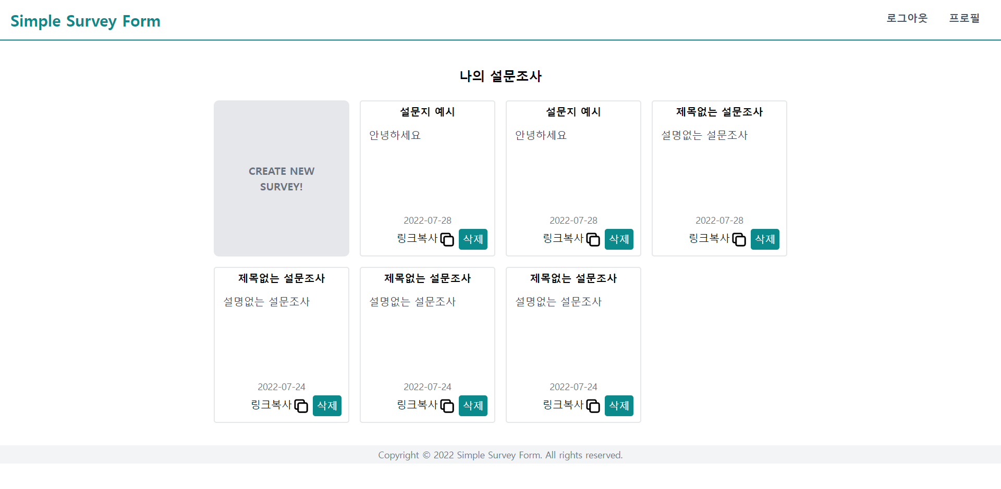
작성한 설문 저장

Slide 26
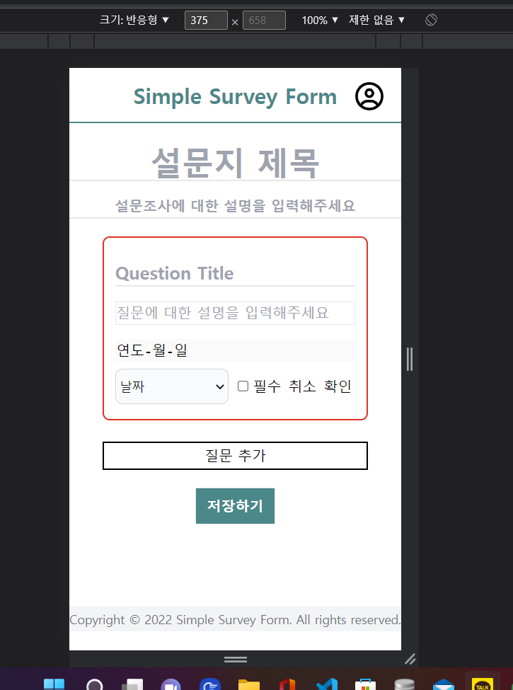
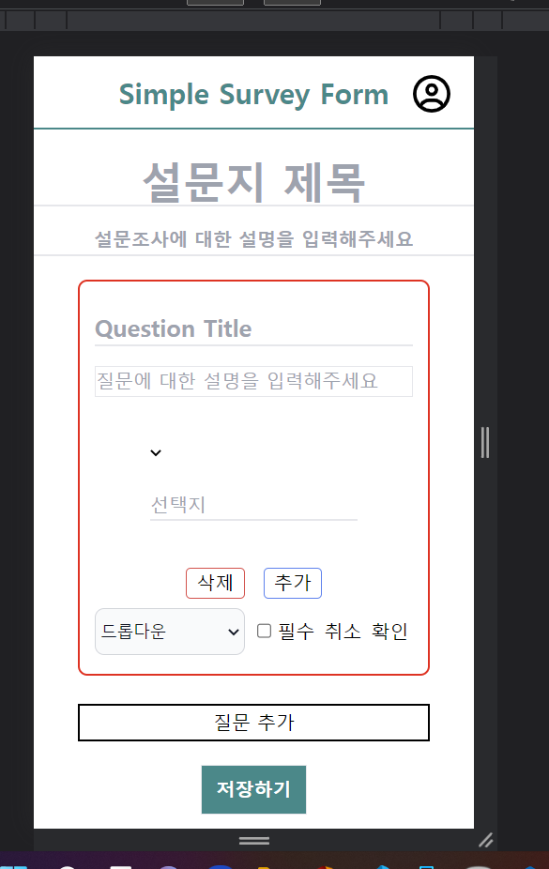
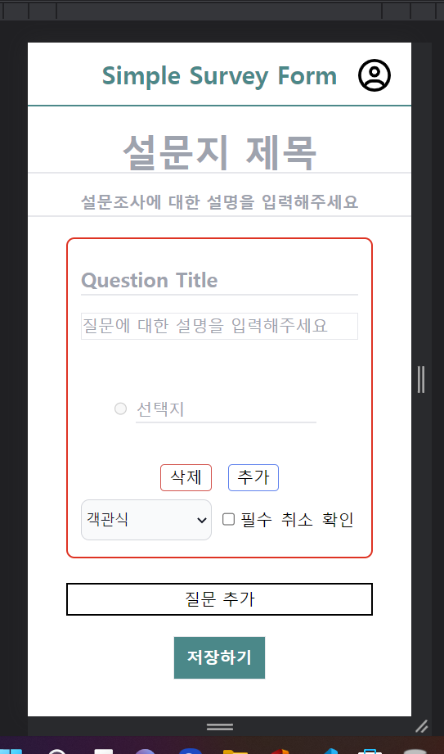
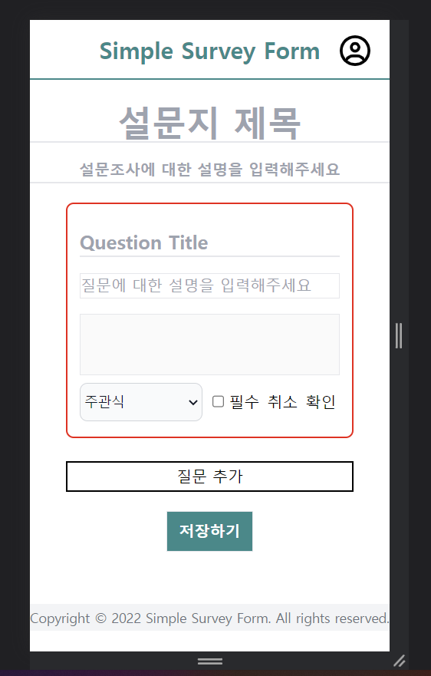
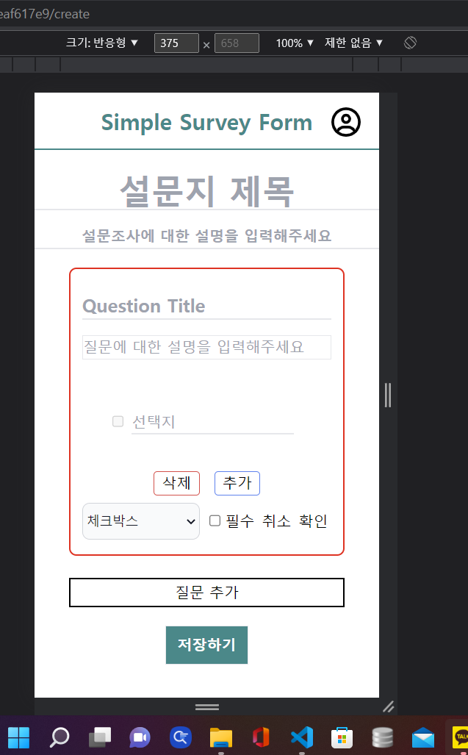
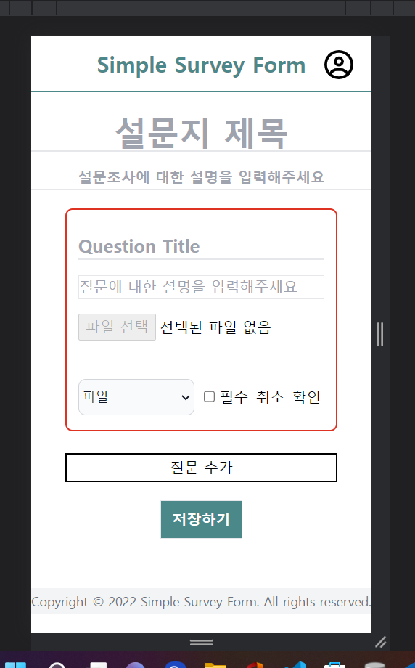
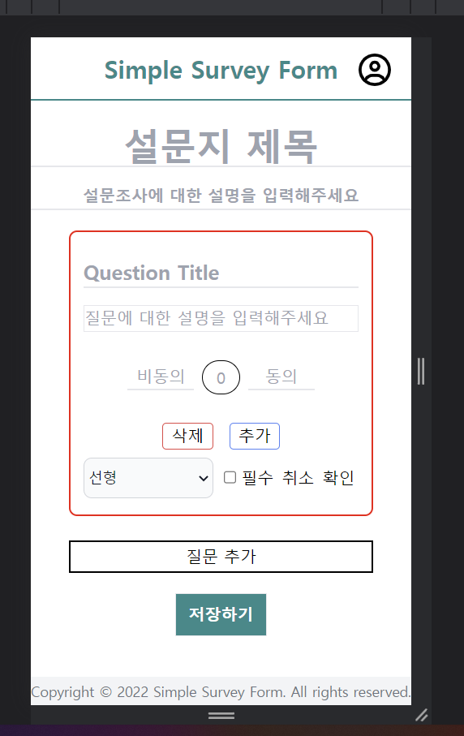
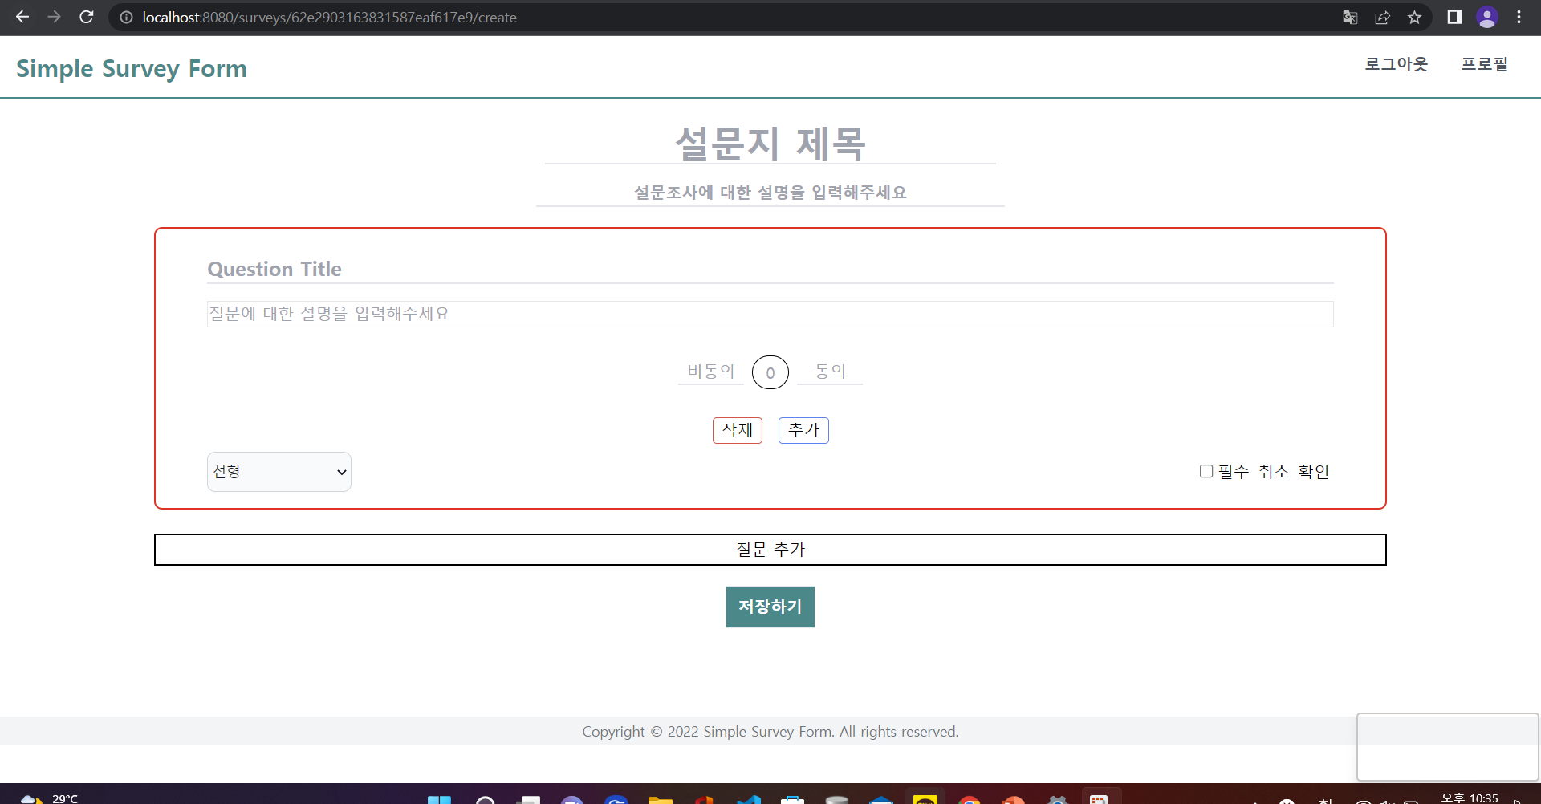
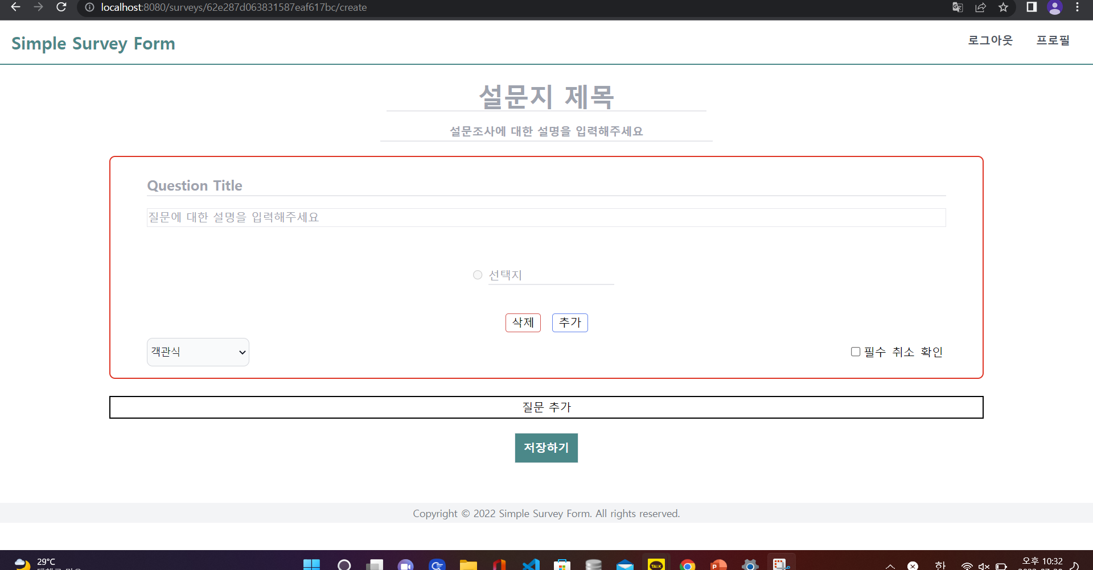
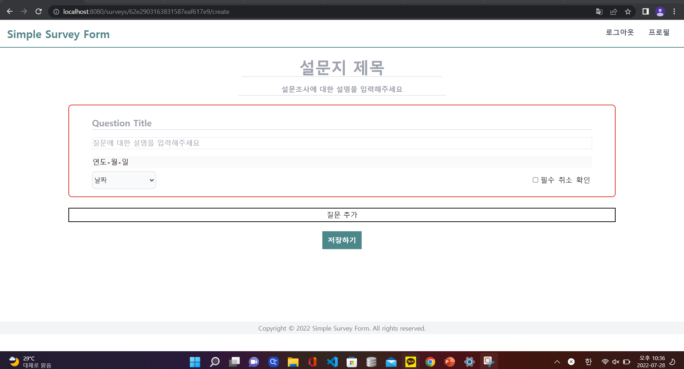
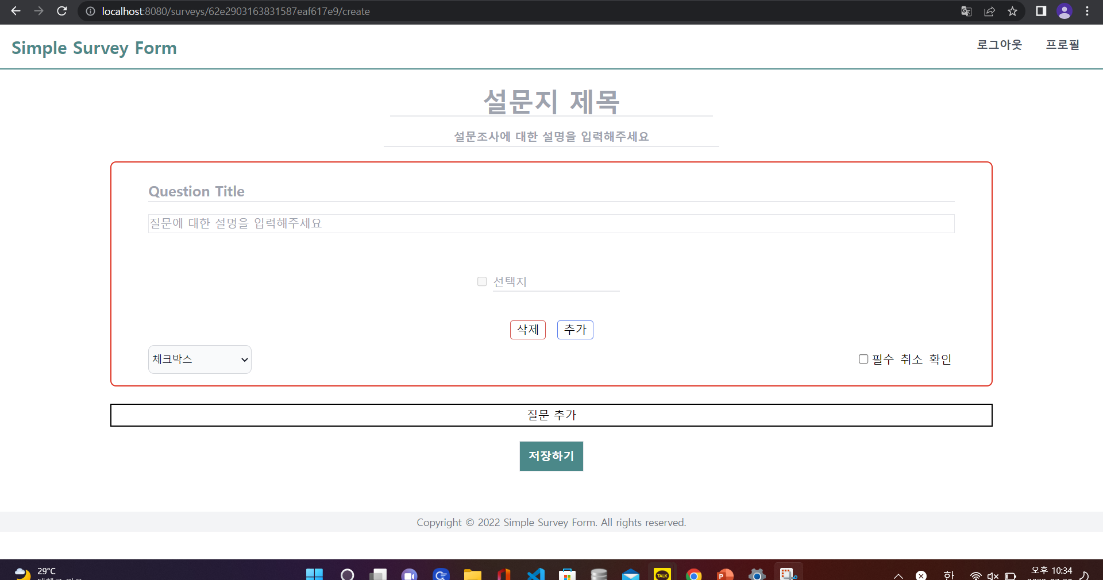
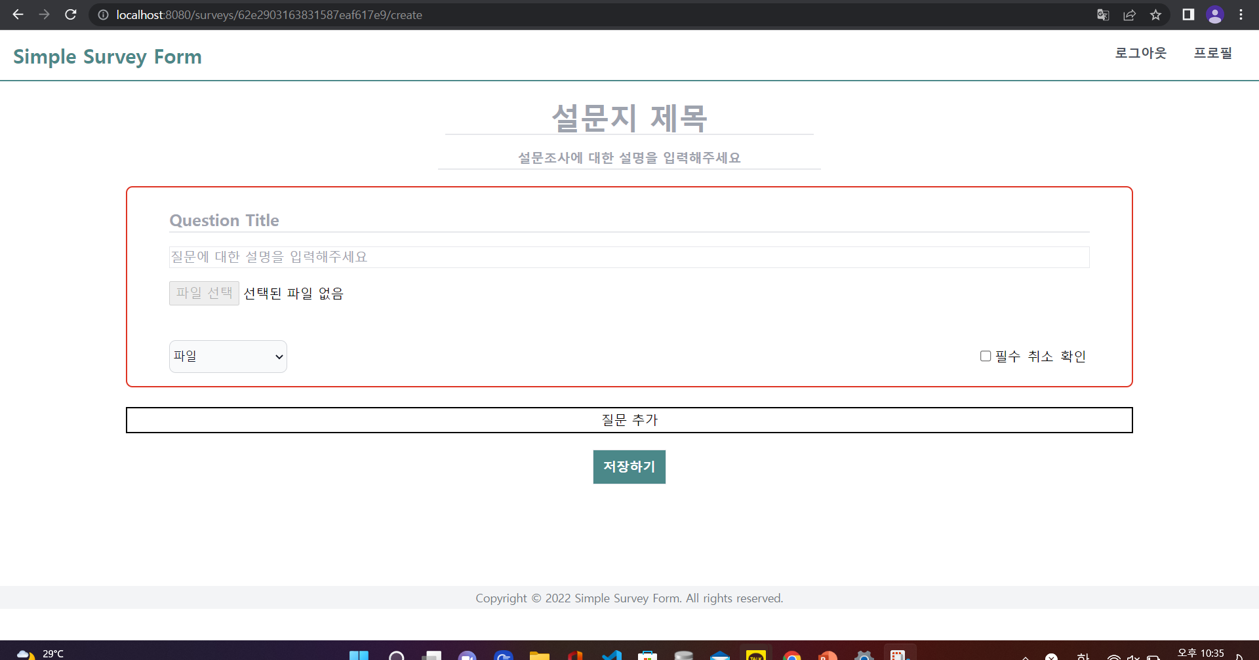
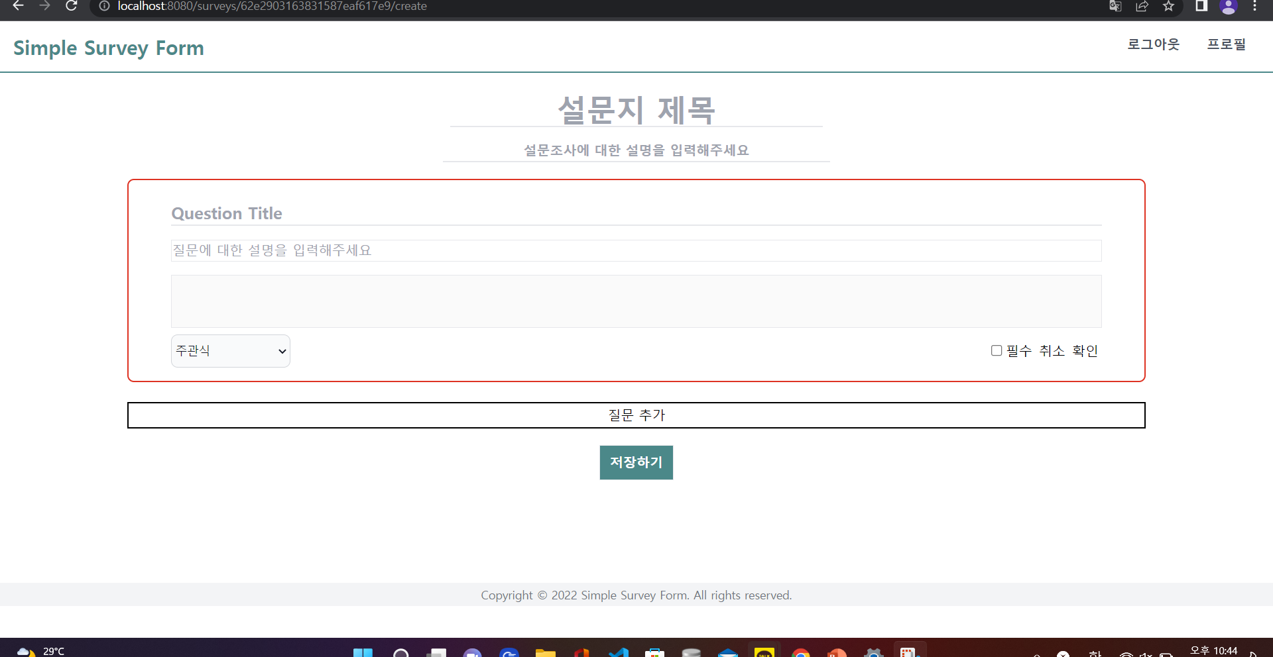
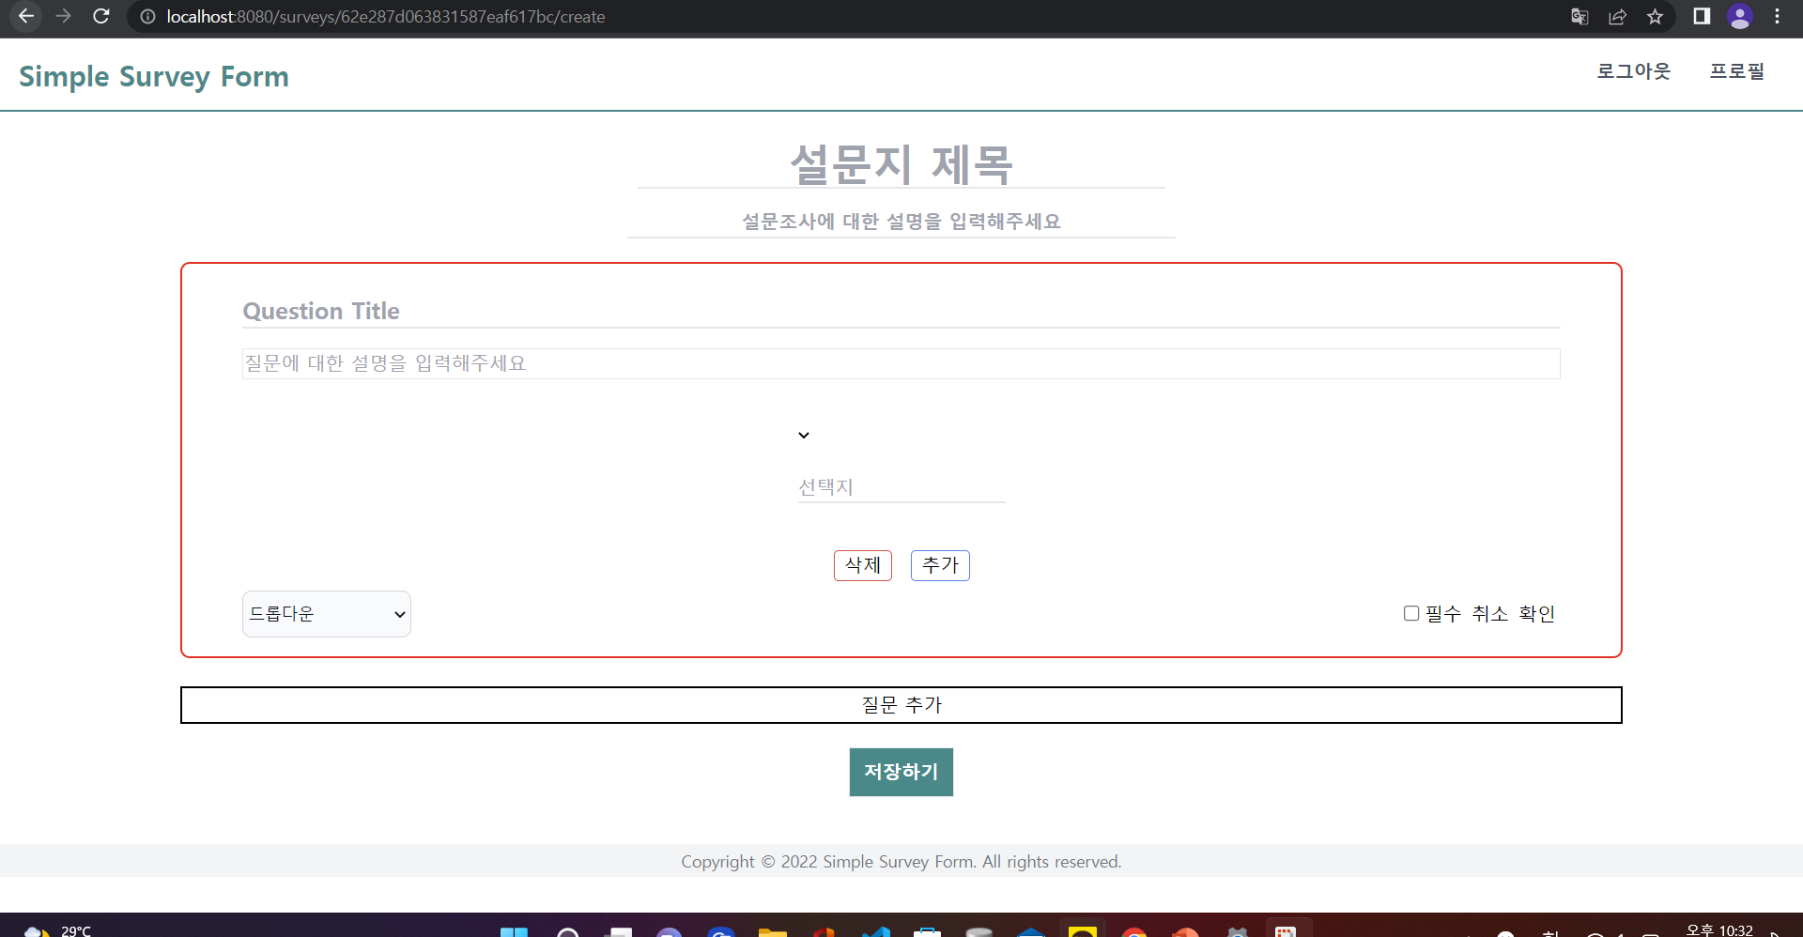
질문 유형

Slide 27
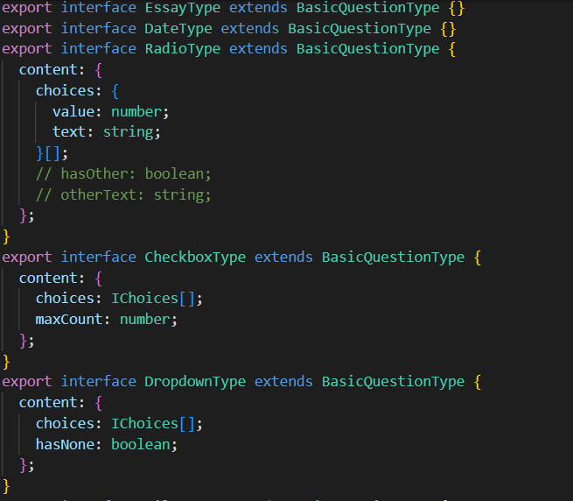
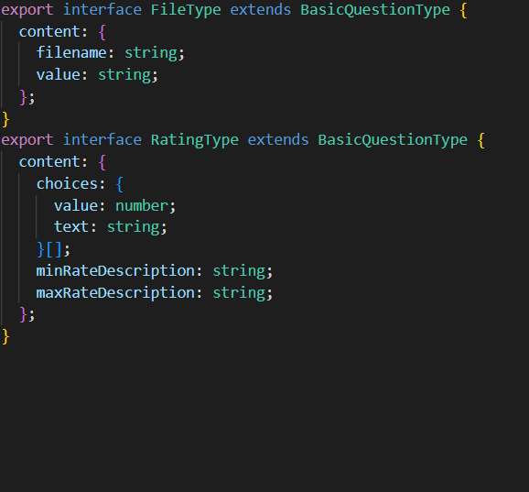
질문 유형

Slide 28
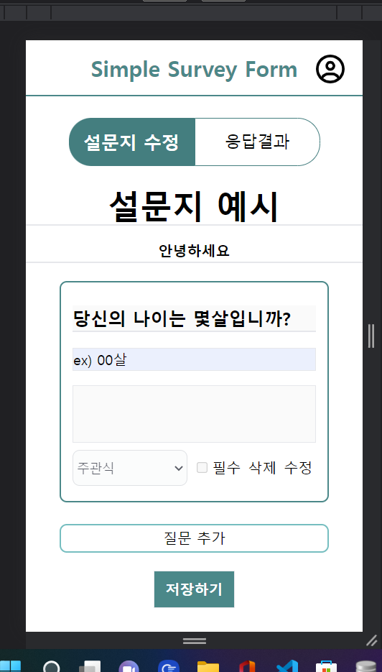






설문조사 수정

Slide 29
설문지 작성 및 수정
2. 설문 데이터 전달
1. 빈 설문 데이터 생성
CLIENT
SERVER
DB
3. 질문들이 수정완료 상태가 아닌 경우 알림
4. 질문들이 수정완료 상태일때 설문 데이터 업데이트

Slide 30
프로필 페이지
프로필 페이지

Slide 31
프로필 페이지
const [cardDatas, setCardDatas] = useState<SurveyType[]>([]);
useEffect(() => {
getSurveys();
}, []);
async function getSurveys() {
const surveys: SurveyType[] = await surveyApi.getSurveys();
setCardDatas(surveys);
}
{cardDatas.map((data, index) => {
return <MySurveyCard data={data} key={index} />;
})}
export const getSurveys = async () => {
const { data } = await axios.get(`${baseUrl}/surveys/`);
return data;
};

Slide 32




설문조사 삭제

Slide 33
프로필 페이지
async function deleteSurvey() {
if (window.confirm("해당 설문조사를 삭제하시겠습니까?")) {
try {
if (data._id) {
const survey = await surveyApi.deleteSurvey(data._id);
setSuccess(true);
setError("");
alert("삭제되었습니다.");
location.reload();
} else {
setLoading(true);
}
} catch (error) {
console.log("에러발생");
catchErrors(error, setError);
} finally {
setLoading(false);
}
}
}
export const deleteSurvey = async (surveyId: string) => {
const { data } = await axios.delete(`${baseUrl}/surveys/${surveyId}/delete`);
return data;
};

Slide 34

설문조사 링크

Slide 35
프로필 페이지
const copyLink = () => {
navigator.clipboard.writeText(`http://localhost:8080/survey/${data._id}`);
alert("설문조사의 링크가 클립보드에 저장되었습니다.");
};
<button className="flex place-self-center" onClick={copyLink}>
링크복사
<DuplicateIcon className="w-7 h-7" />
</button>

Slide 36
04
설문조사 응답페이지 및 기능

Slide 37


설문지 응답페이지

Slide 38


설문지 응답페이지

Slide 39


설문지 응답페이지

Slide 40


설문지 응답페이지

Slide 41

설문지 응답페이지

Slide 42


설문지 응답페이지

Slide 43

설문지 응답페이지

Slide 44


설문지 응답페이지

Slide 45
설문지 응답페이지
1-1. FormData를 통한 file data 전달
- uploadFiles : { file객체 }
CLIENT
1-2. FormData를 통한 json data 전달
- surveyId : '62d112312b469be8e3582fc6’
- guestId : 'guest1’
- answers : [ { "questionId“ : "62d112482b469be8e3582fce“ , "answer“ : "2019088222 김돼지“ , "type“ : "essay“ }, { … }]
SERVER

Slide 46


설문지 응답페이지
SERVER
DB
2-1. 이미지파일을 서버에 저장 및 parsing하여 정보전달
2-2. 파일은 fileInfo DB에 저장
2-3. 파일을 포함한 응답들 모두 answer DB에 저장
< 일반 응답 >
< 파일 응답 >

Slide 47
05
설문조사 결과페이지 및 기능

Slide 48


설문지 결과페이지

Slide 49


설문지 결과페이지

Slide 50


설문지 결과페이지

Slide 51


설문지 결과페이지

Slide 52


설문지 결과페이지

Slide 53
설문지 결과페이지
1. surveyId 파라미터로 GET요청
CLIENT
SERVER
4. 설문조사에 대한 정보+응답정보 합쳐서 전송

Slide 54
설문지 결과페이지
SERVER
DB
2-1. surveyId -> survey DB
2-2. surveyId -> answer DB
3-1. 설문조사에 대한 정보
3-2. 응답들에 대한 정보

Slide 55
설문지 결과페이지
1. surveyId 파라미터로 GET요청
CLIENT
SERVER
4. 설문조사에 대한 정보+응답정보 합쳐서 전송

Slide 56
06
Q&A 및 추후연구과제

Slide 57
추후연구과제
각종 버그 및 논리 오류 수정
회원가입 시 이메일 인증 기능
설문을 새로 만든 후 아무 변경 없을 때 취소할 수 있는 기능
설문조사를 만들 때 질문 순서를 바꿀 수 있는 기능
File 질문의 경우 이미지 외 다른 파일도 받을 수 있도록
응답결과를 보여줄 때 응답자 별로 보여주는 기능
설문조사자가 응답을 그만 받도록 설정할 수 있는 기능

Slide 58
감사합니다

